Slide 1
_____________________________________________________
Come richiedere
un libro non disponibile
nelle biblioteche Unife
o del Polo bibliotecario ferrarese
_____________________________________________

Slide 2
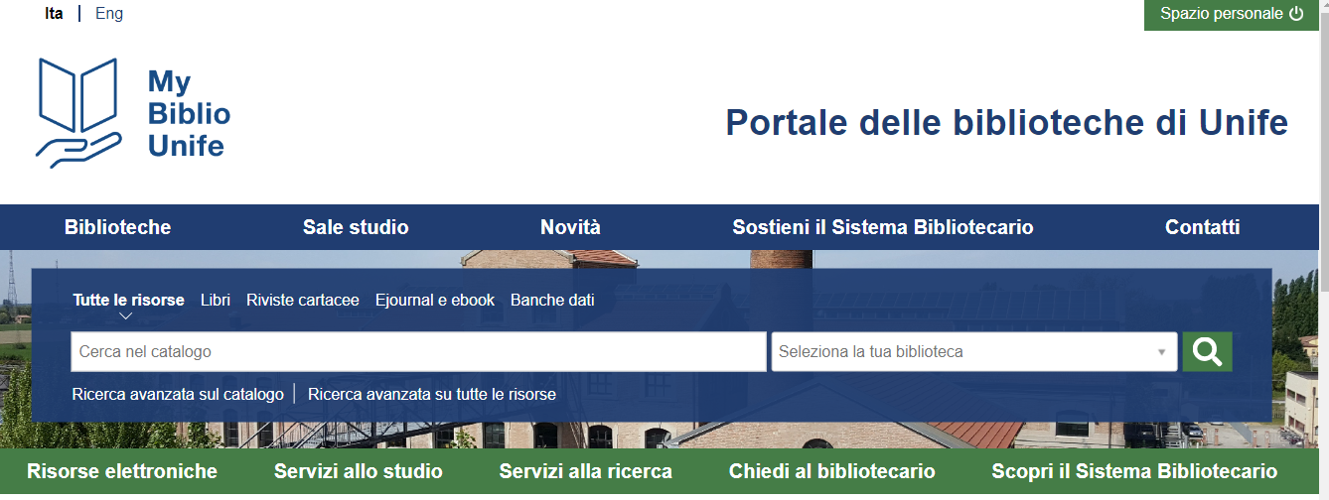
Entrare nel proprio SPAZIO PERSONALE

Slide 3
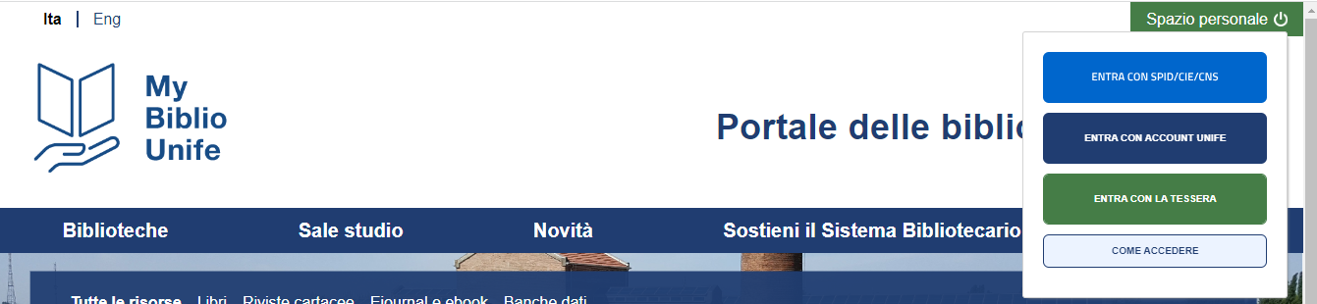
Scegliere ENTRA CON ACCOUNT UNIFE

Slide 4
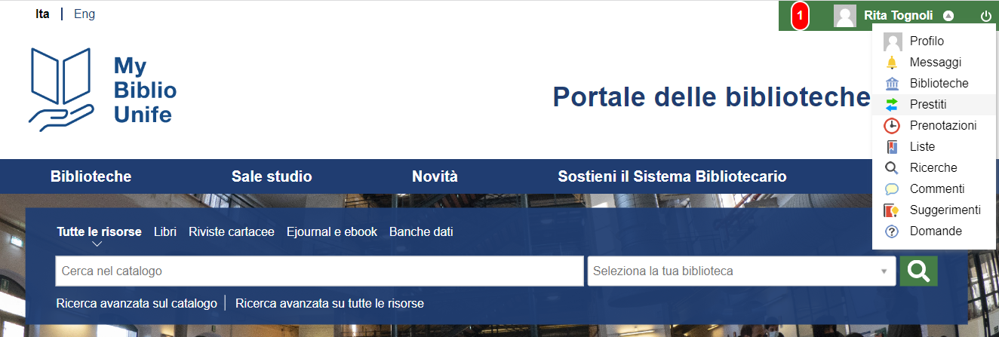
Dal menu selezionare PRESTITI

Slide 5
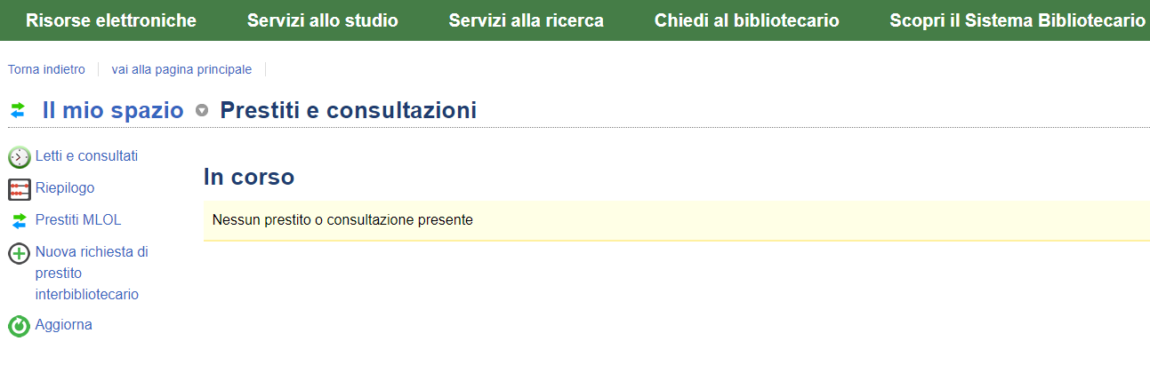
Cliccare NUOVA RICHIESTA DI PRESTITO INTERBIBLIOTECARIO

Slide 6
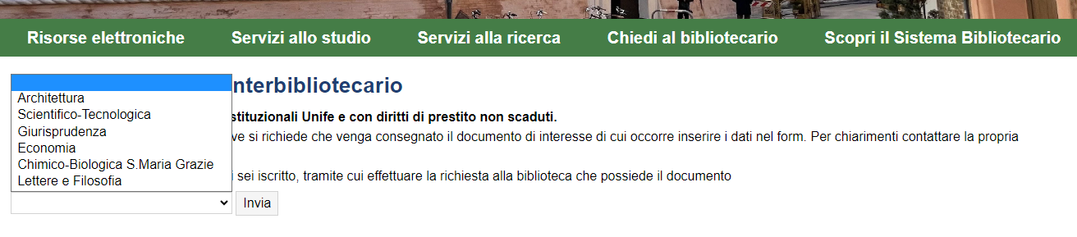
Scegliere la propria biblioteca di riferimento e inviare

Slide 7
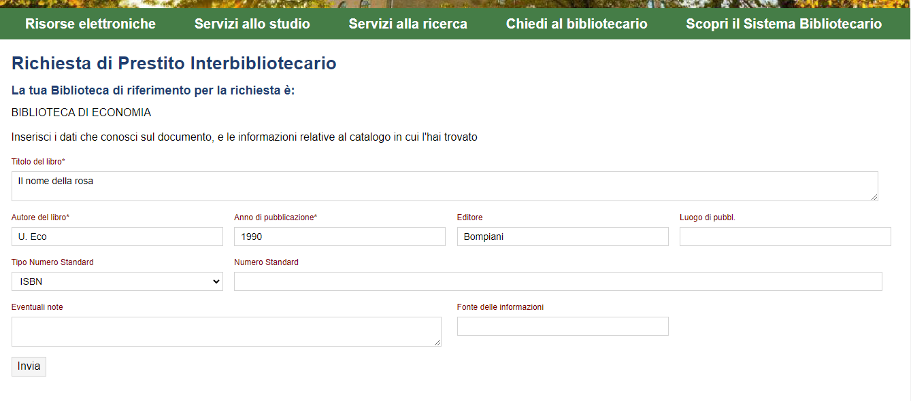
Compilare con i dati del libro che si conoscono e inviare

Slide 8
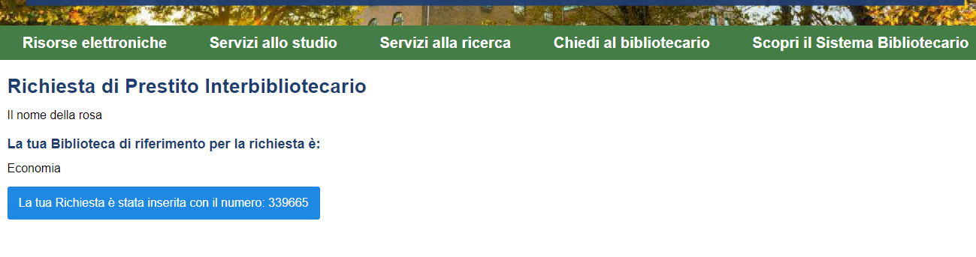
La richiesta è stata registrata

Slide 9
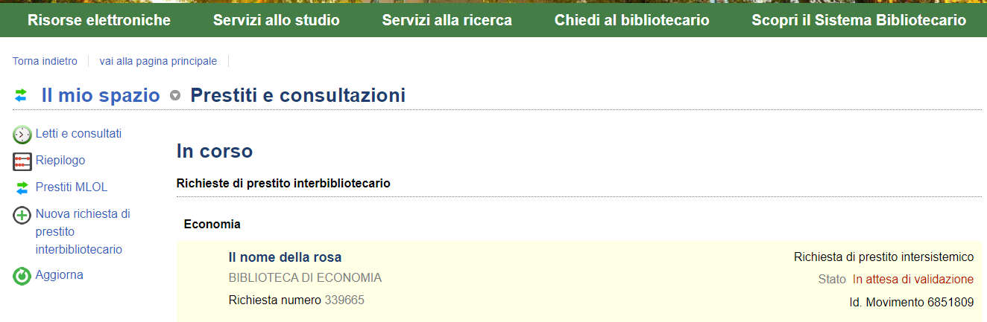
L’iter della richiesta sarà visibile tra i propri PRESTITI.
La biblioteca di riferimento comunicherà l’arrivo del libro

Slide 10
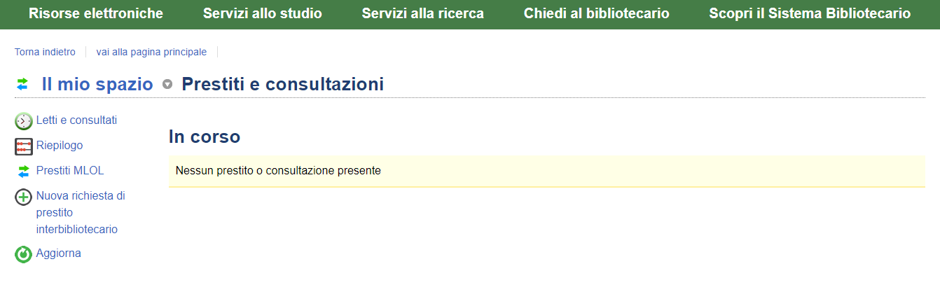
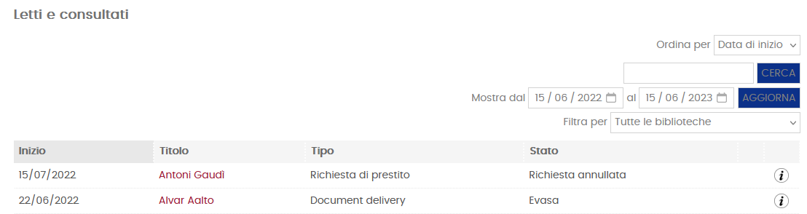
Una volta restituito il libro, la richiesta sarà archiviata in
LETTI E CONSULTATI.
Qui compariranno anche le richieste il cui iter risulta bloccato: per chiarimenti contattare l’Ufficio servizi informatici e interbibliotecari (ill_dd@unife.it)

